Slide 1
JARDINES DE NUEVA ZELANDA.-II
Selección de textos y fotografías por
JOSE ELIAS BONELLS

Slide 2
Dunedin Botanic Gardens
El Jardín Botánico de Dunedin está situado en el extremo norte del centro de Dunedin , en la Isla Sur de Nueva Zelanda .
Están cerca de la Universidad de Otago y uno de los cementerios más históricos de la ciudad, el Cementerio del Norte , en un espolón de Signal Hill y en la llanura del río inmediatamente debajo. Estas dos partes de los jardines son conocidos simplemente como los jardines superiores y los jardines bajos.

Slide 3
La ubicación de los jardines hace popular entre los estudiantes universitarios, ya que se encuentran entre la Universidad y la desembocadura del North East Valley , que alberga una importante proporción de estudiantes de educación superior de la ciudad.
Los Jardines - el más antiguo de Nueva Zelanda - se establecieron en 1863 en un terreno que rodea el Water of Leith hoy ocupa la Universidad de Otago . Después de grandes inundaciones en 1868, los jardines fueron trasladados a su sitio actual en 1869. El nombre del sitio anterior todavía se registra en forma corrupta en el nombre ahora poco usada de Tanna (es decir, Botanic) Hill para los pequeños pero fuerte subida situado cerca de la universidad de la construcción del registro ).

Slide 4
Los jardines fueron ampliados ampliamente durante los primeros años del siglo 20 bajo la dirección de David Tannock.
La forman parte de los jardines de Dunedin Ciudad del cinturón , un cinturón verde que rodea la ciudad.
Peter Thomas Cecil estatua de Pan, uno de un par de estatuas basada en la novela de JM Barrie, sumado a los jardines en la década de 1960
Las características de los jardines inferiores "son el Jardín de Invierno, una piscina climatizada de estilo eduardiano casa de cristal, rosa y hierba de los jardines, un estanque de patos, rotonda banda, y un jardín japonés, los vínculos con este último en conmemoración japonés Dunedin ciudad hermana , Otaru .

Slide 5
Los jardines más bajos son reconocidos también por sus esculturas y estatuas, entre ellas una fuente adornada, un regalo de Wolf Harris, y un par de estatuas de Cecil Thomas representando Peter Pan y los niños Darling de la novela Peter Pan . Una escultura más moderna, basada en maoríes koru diseña, decora la entrada norte de los jardines de El Rincón Gardens .
Un pequeño afluente del Leith, la cala de Lindsay , fluye a través de los jardines inferiores.
Un café y un centro de visitantes se encuentra al oeste de la cala, junto a un gran estanque de los patos y el invernadero tropical.

Slide 6
Los jardines superiores están divididos por un sinuoso camino público, Lovelock Avenue (llamada así por el ex residente de Dunedin, olímpico medallista de oro de Jack Lovelock ).
A lo largo de cada lado de este camino son paseos de arbustos . El jardín superior también cuenta con un jardín africano, un jardín de humedales, un pequeño aviario , y una extensa rododendro dell.
Un festival rododendro se celebra en los jardines de cada mes de octubre.
En julio de 2010, el Jardín Botánico de Dunedin fueron premiados con un rango de "Jardín de Importancia Internacional" por el New Zealand Trust Gardens , convirtiéndose en uno de los cinco jardines en todo el país en recibir este honor.

Slide 7
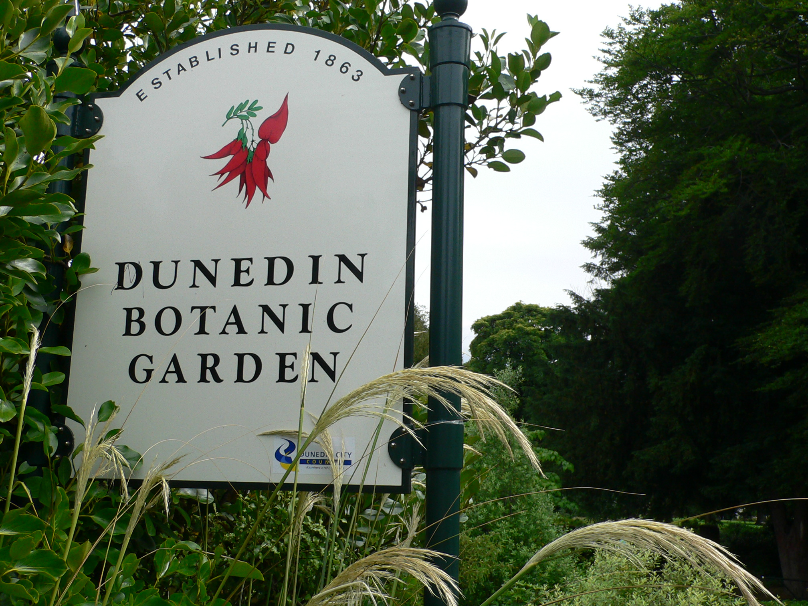

Slide 8
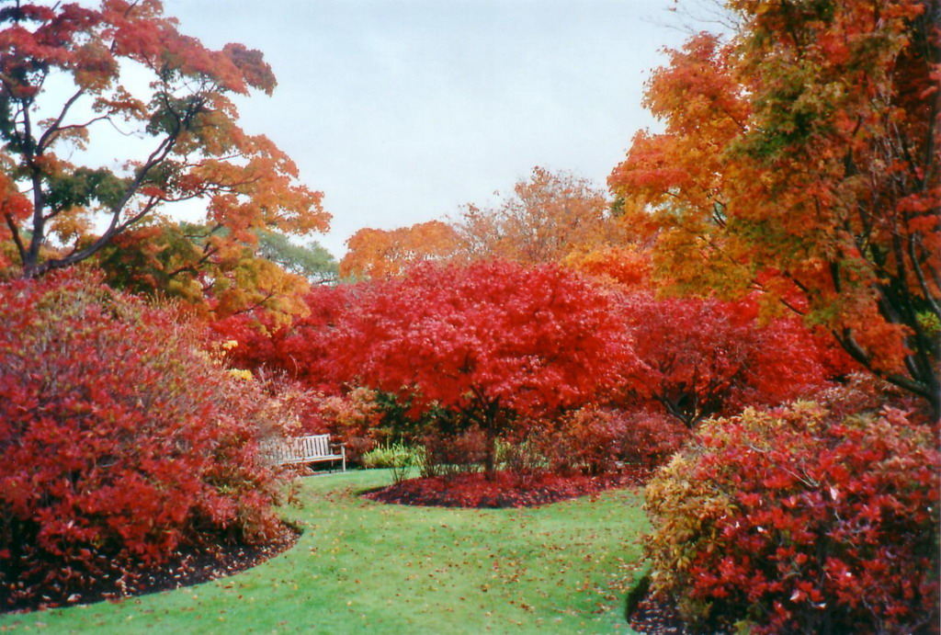

Slide 9
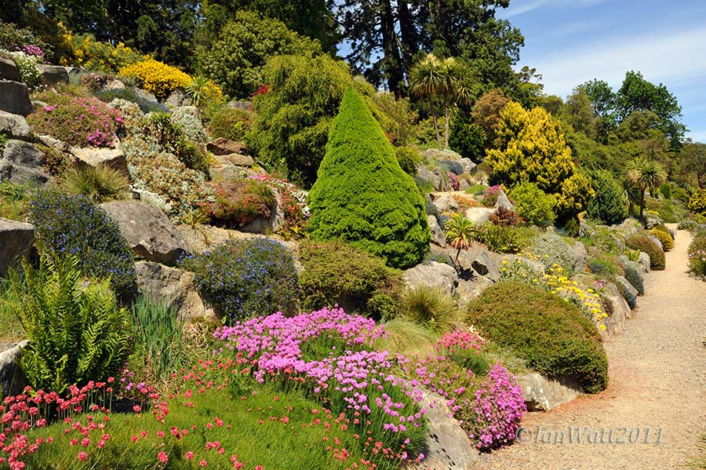
Notes:
Dunedin Botanic Gardens.

Slide 10
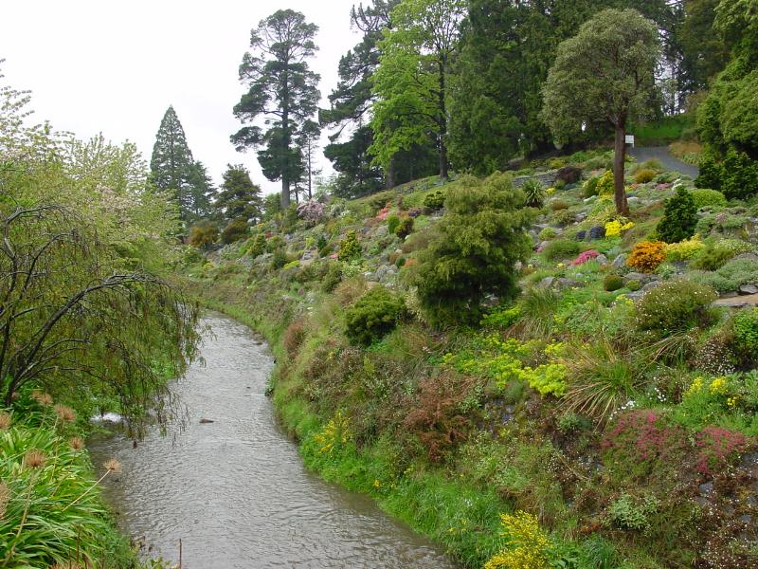
Notes:
Dunedin Botanic Gardens

Slide 11
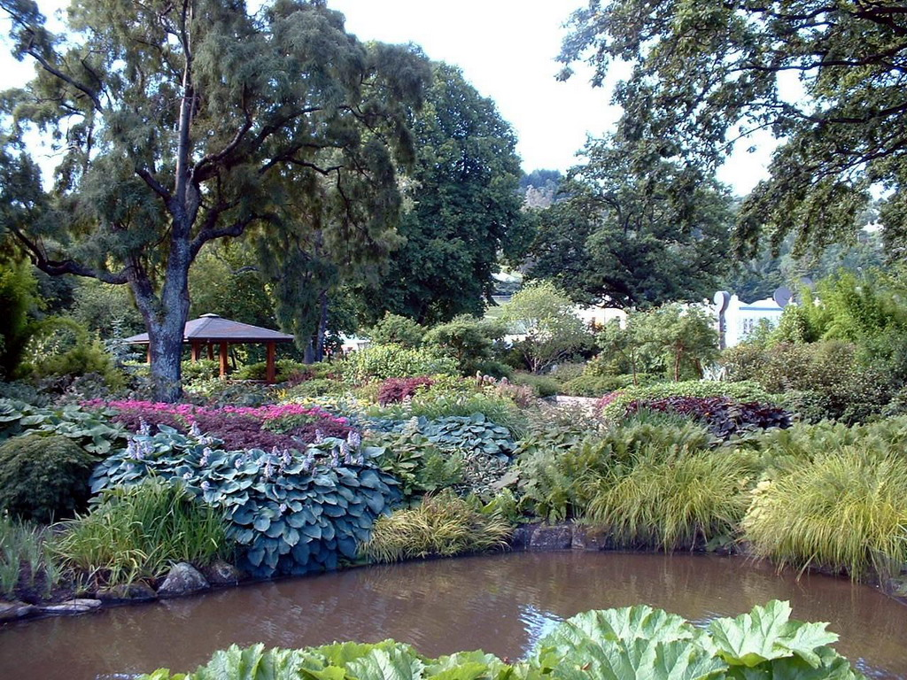
Notes:
Dunedin Botanic Gardens

Slide 12
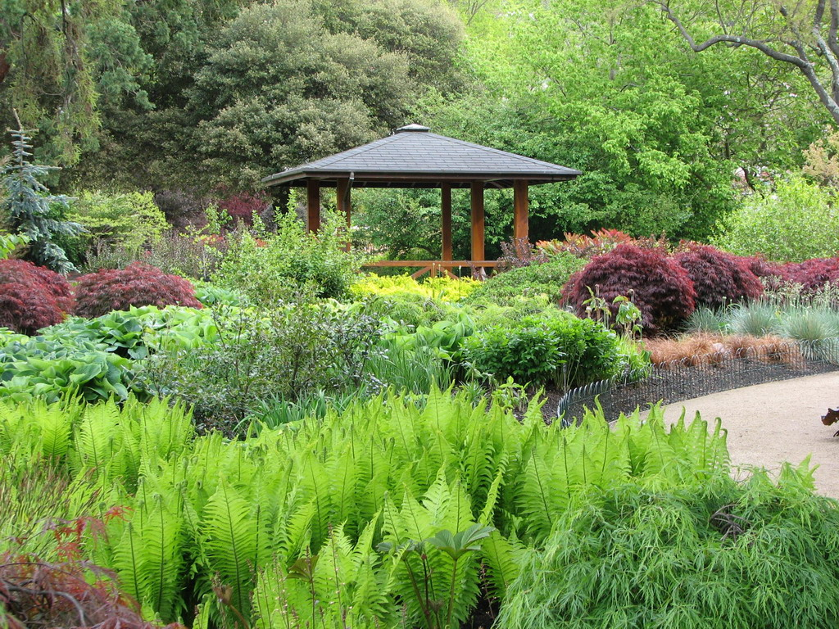
Notes:
Dunedin Botanic Gardens.

Slide 13
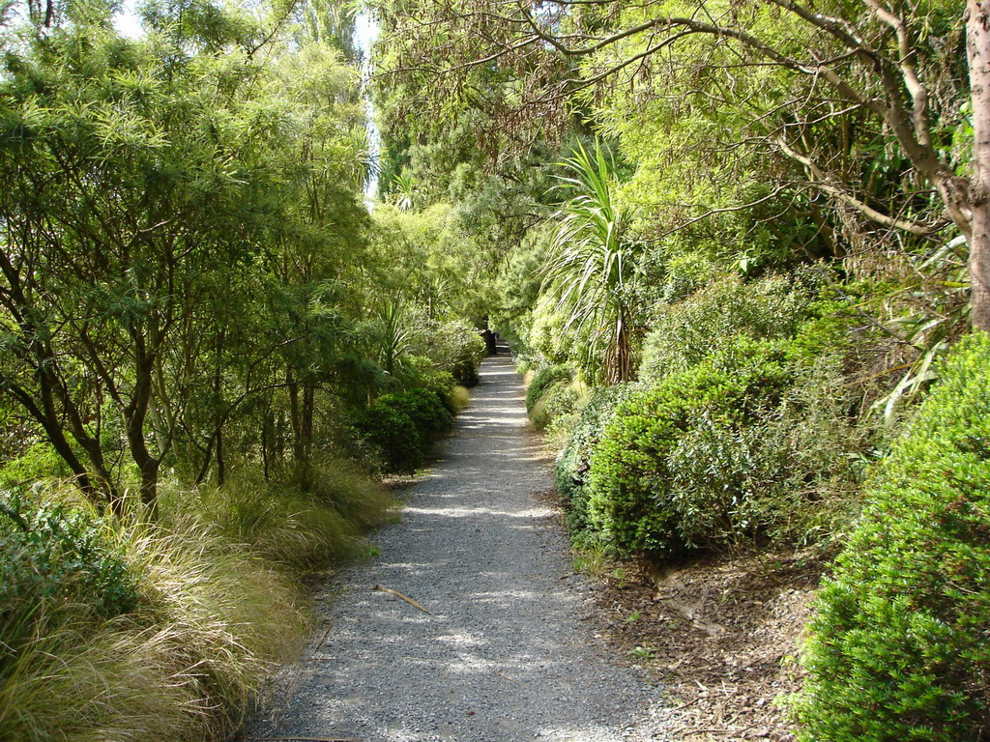
Notes:
Dunedin Botanic Gardens

Slide 14
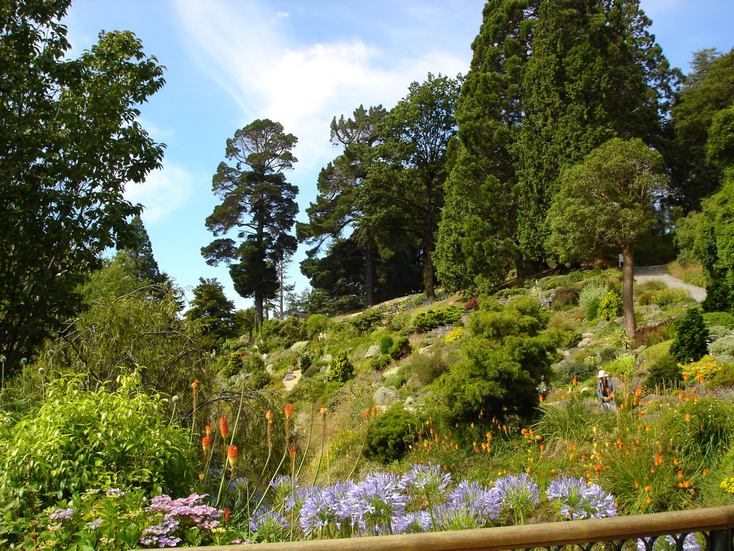
Notes:
Dunedin Botanic Gardens

Slide 15
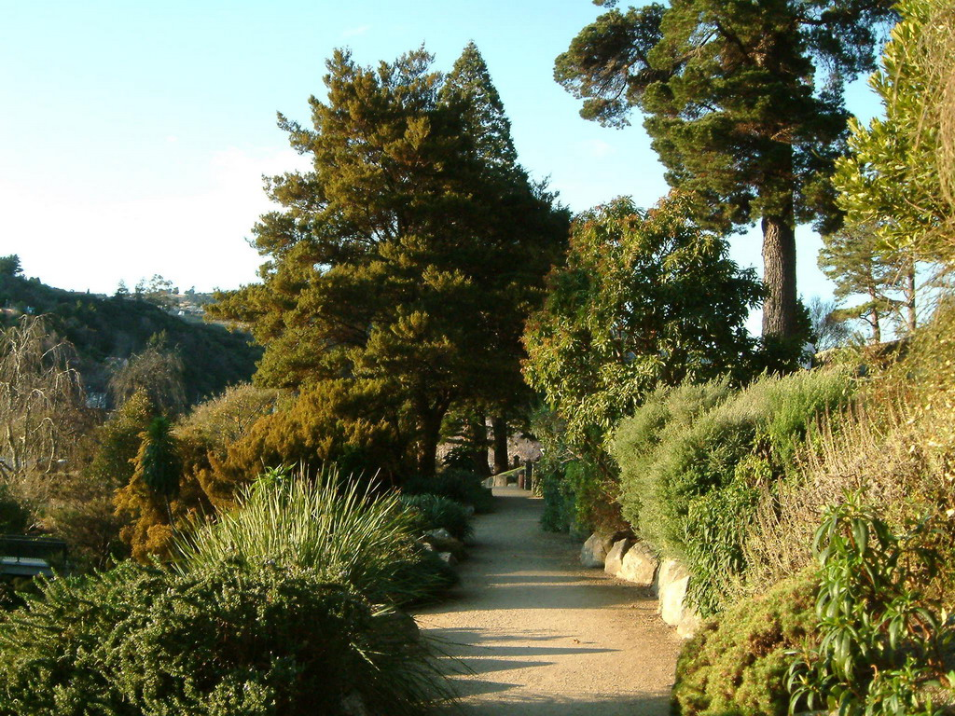
Notes:
Dunedin Botanic Gardens

Slide 16
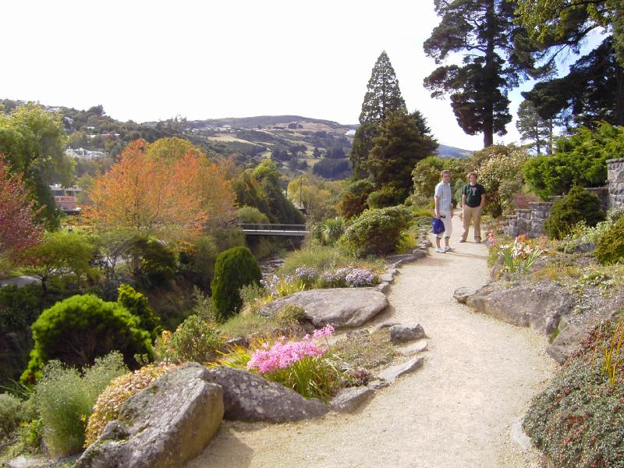
Notes:
Dunedin Botanic Gardens

Slide 17
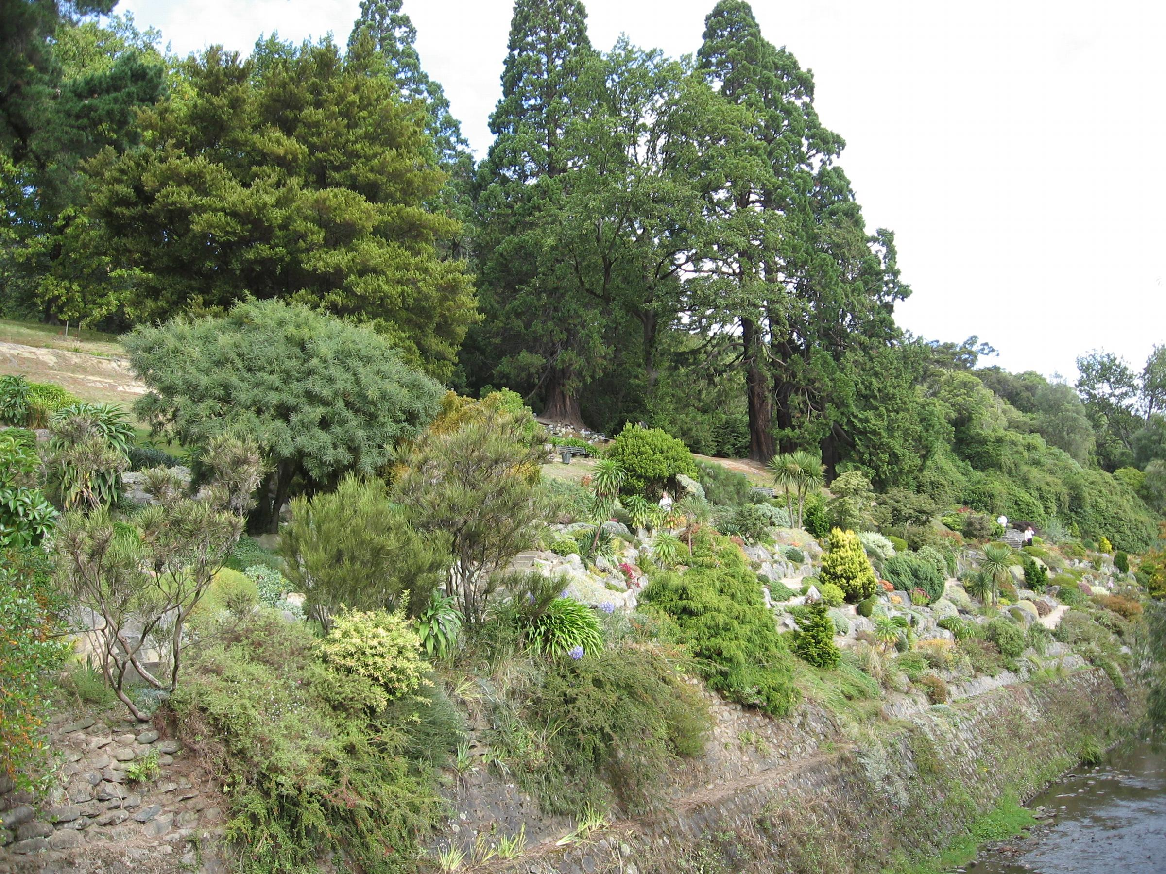
Notes:
Dunedin Botanic Gardens

Slide 18
Notes:
Dunedin Botanic Gardens.

Slide 19
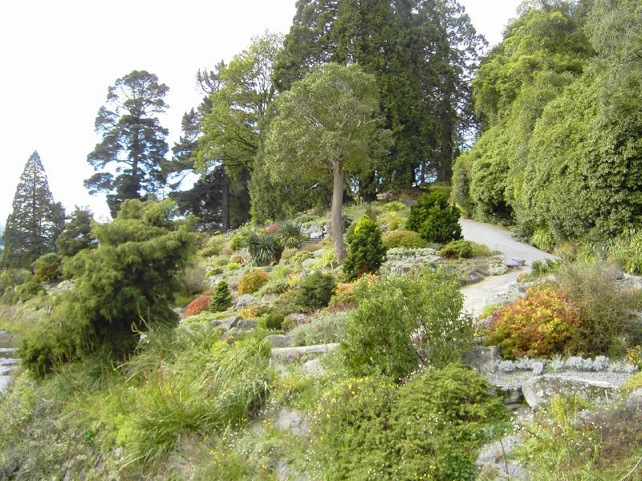
Notes:
Dunedin Botanic Gardens.

Slide 20
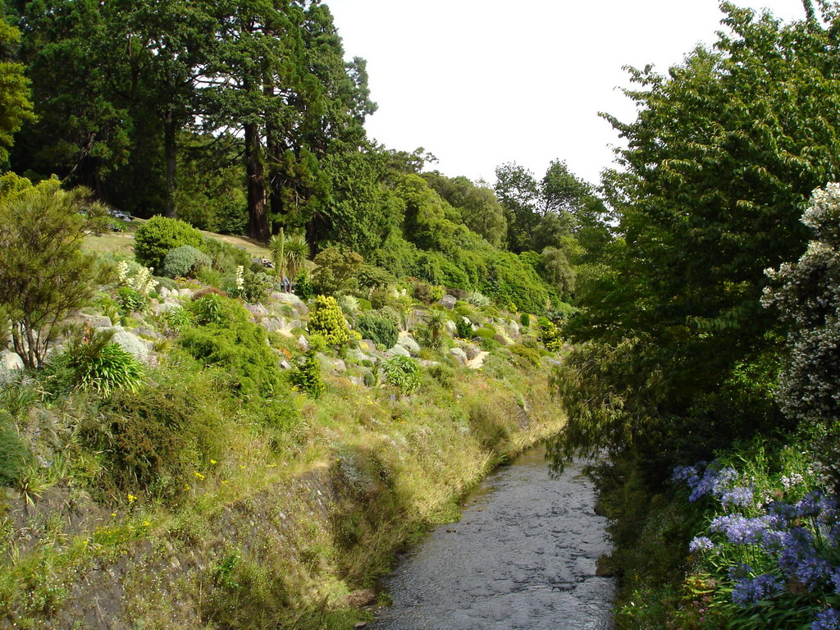
Notes:
Dunedin Botanic Gardens.

Slide 21
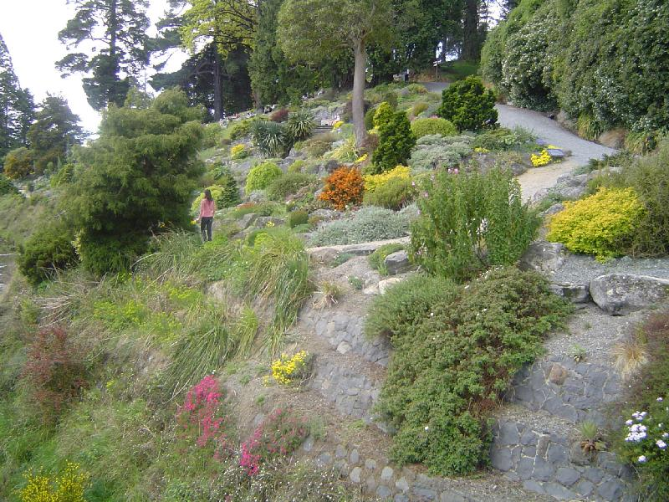
Notes:
Dunedin Botanic Gardens

Slide 22
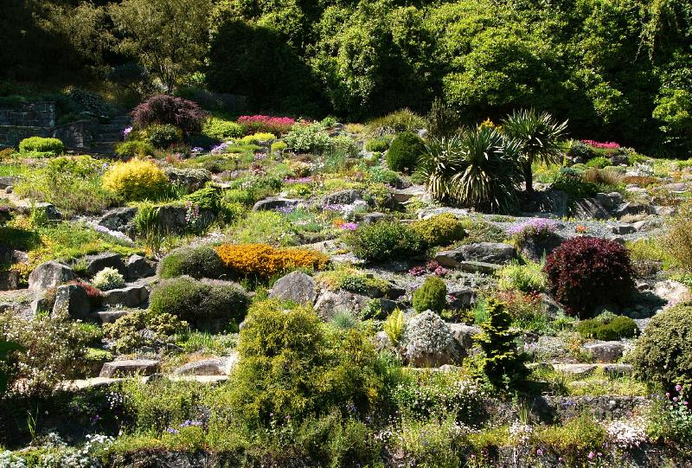
Notes:
Dunedin Botanic Gardens

Slide 23
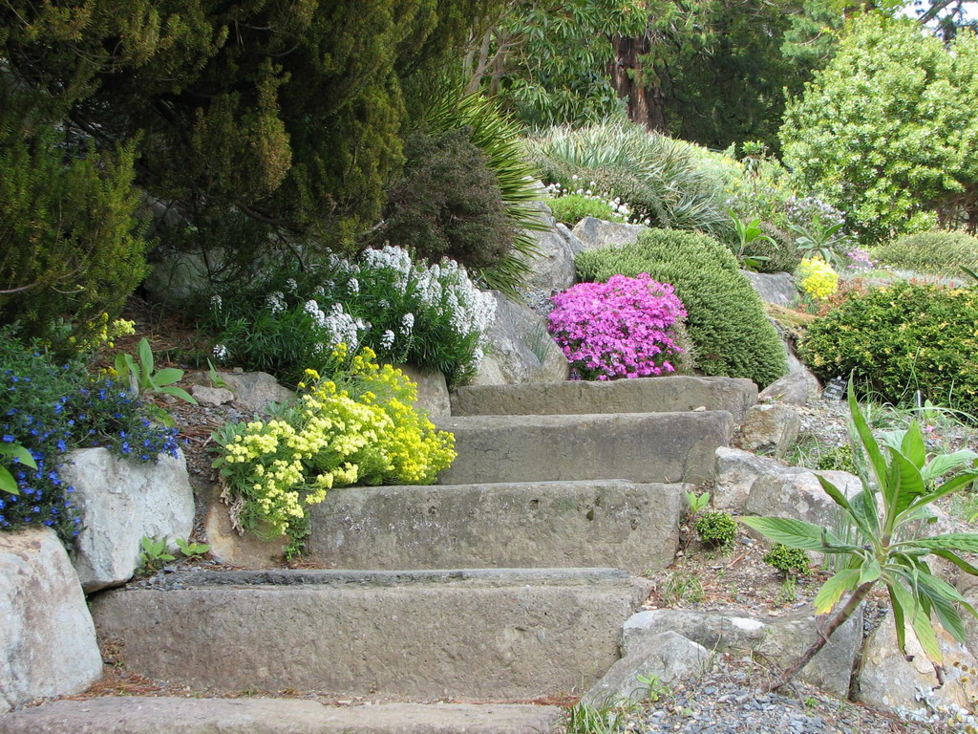
Notes:
Dunedin Botanic Gardens.

Slide 24
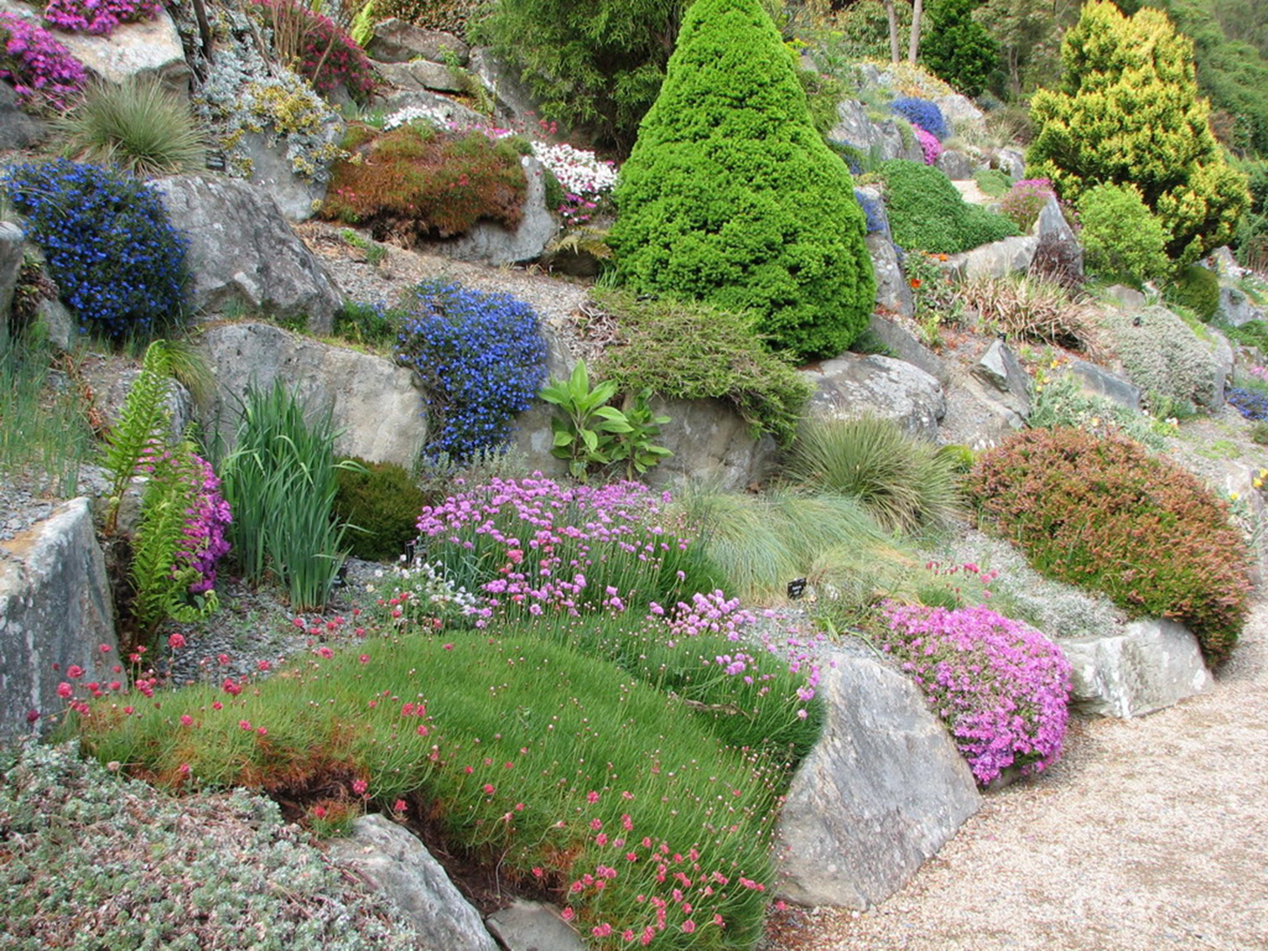
Notes:
Dunedin Botanic Gardens.

Slide 25
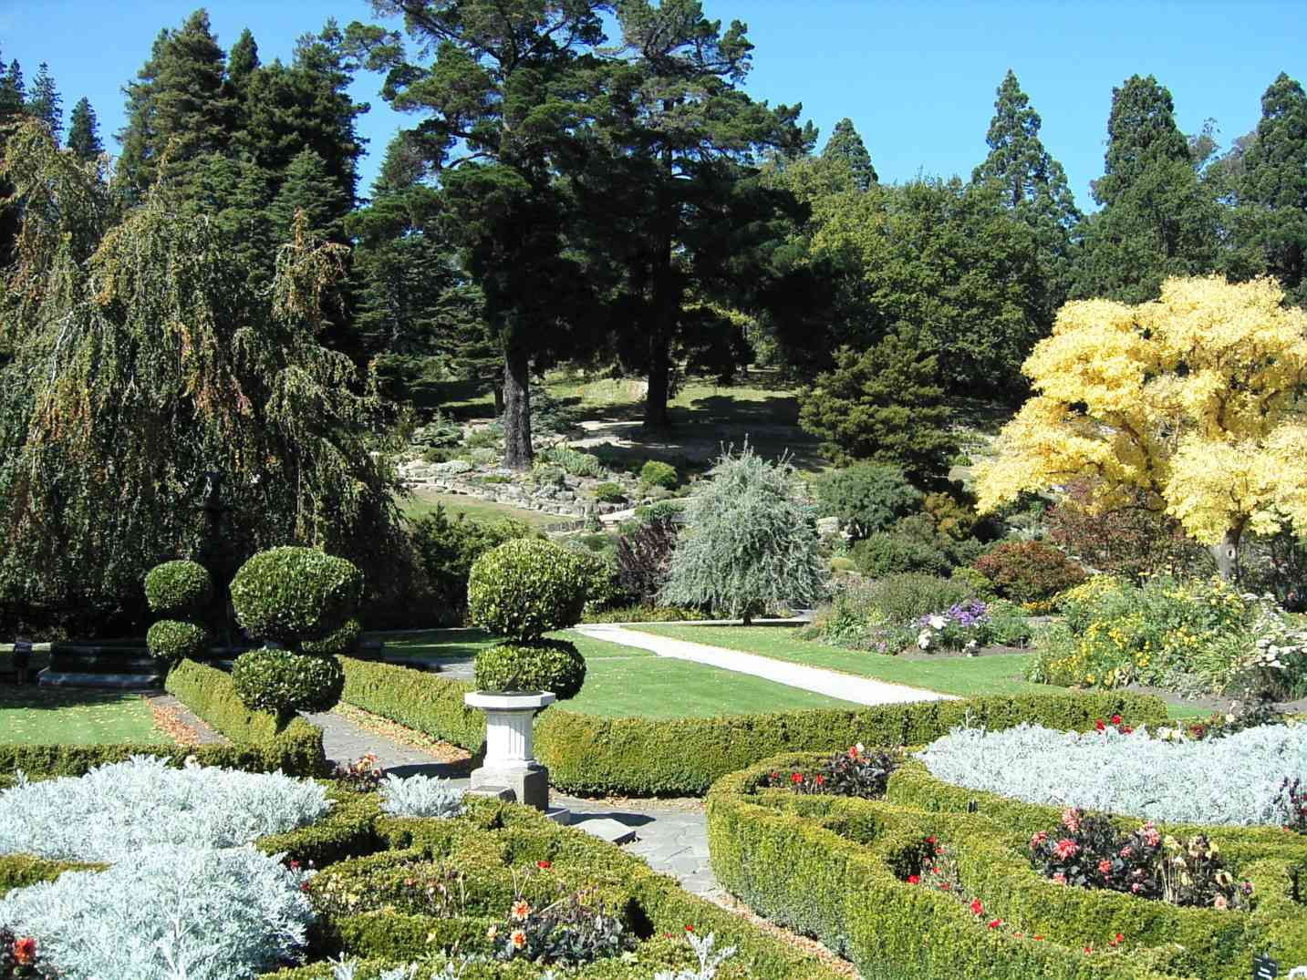
Notes:
Dunedin Botanic Gardens.

Slide 26
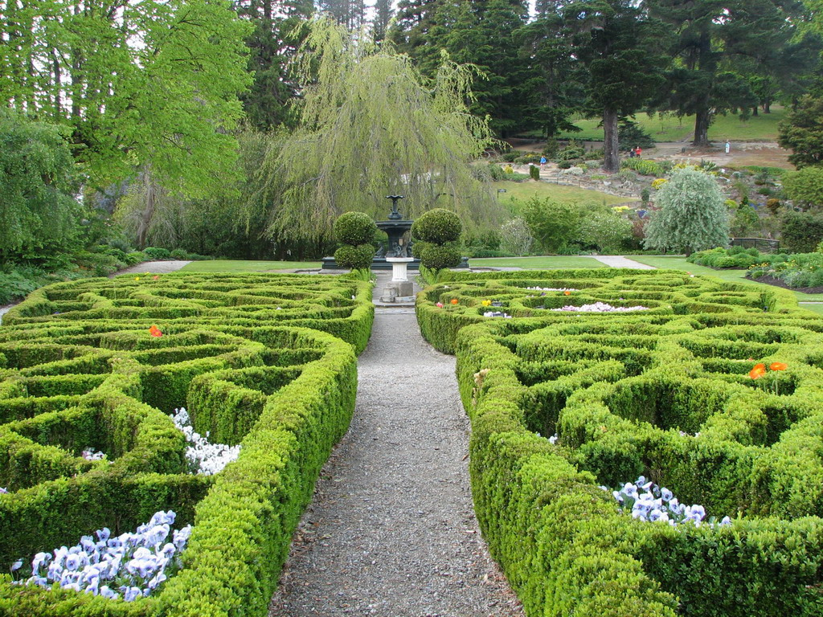
Notes:
Dunedin Botanic Gardens

Slide 27
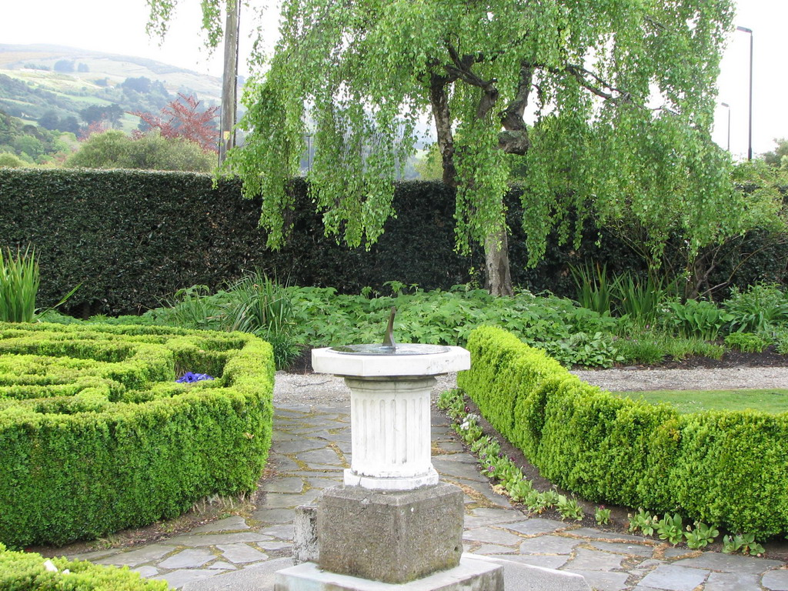
Notes:
Dunedin Botanic Gardens

Slide 28
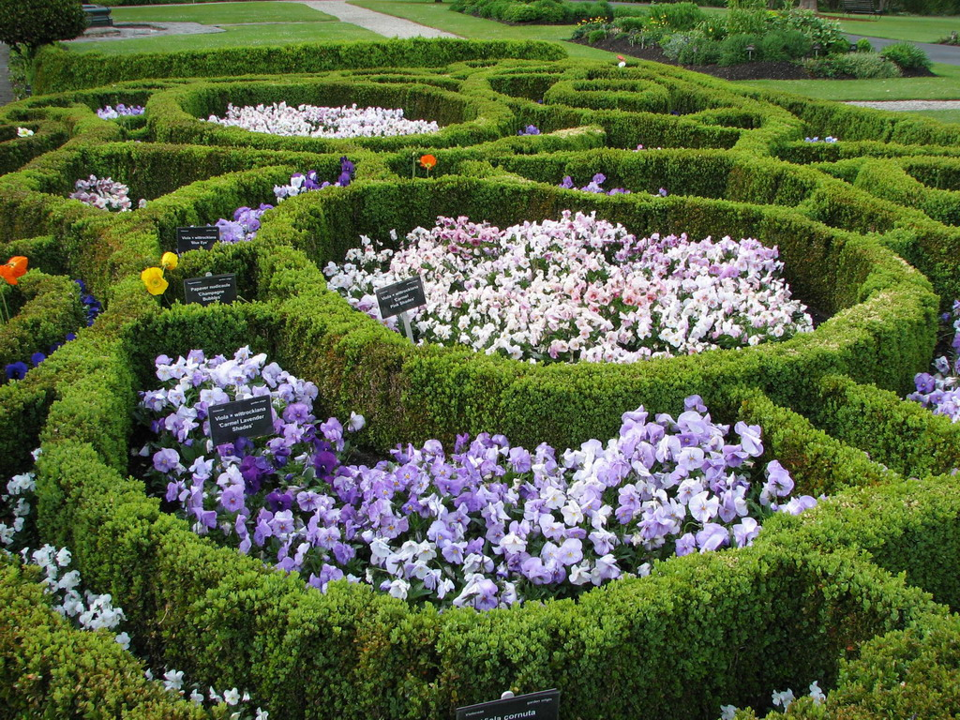
Notes:
Dunedin Botanic Gardens

Slide 29
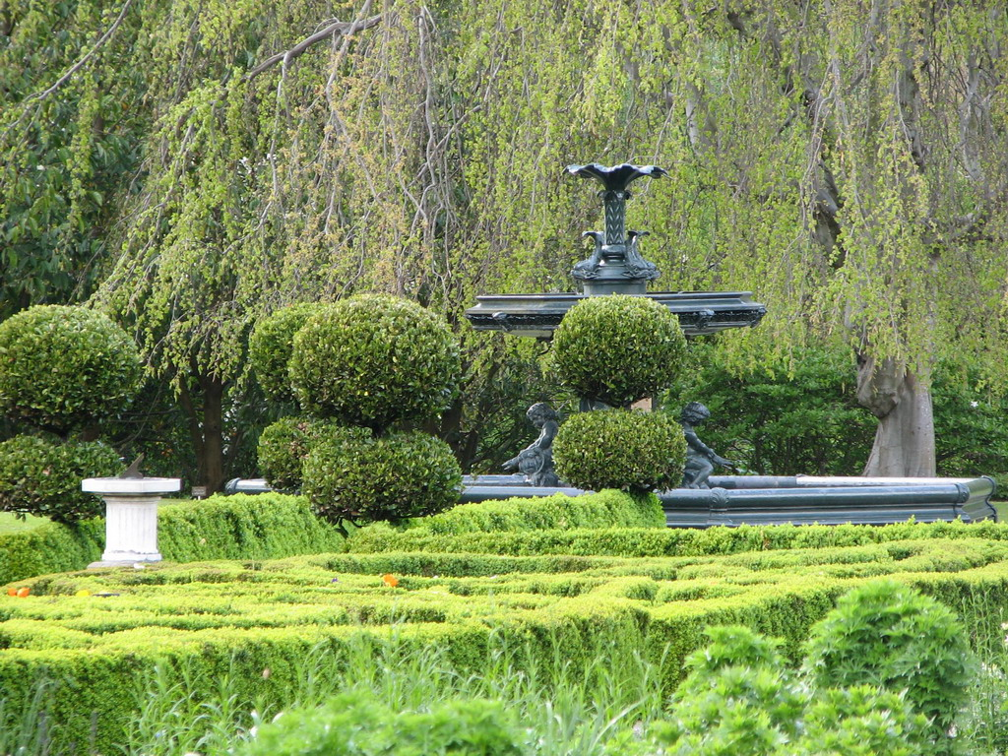
Notes:
Dunedin Botanic Gardens

Slide 30
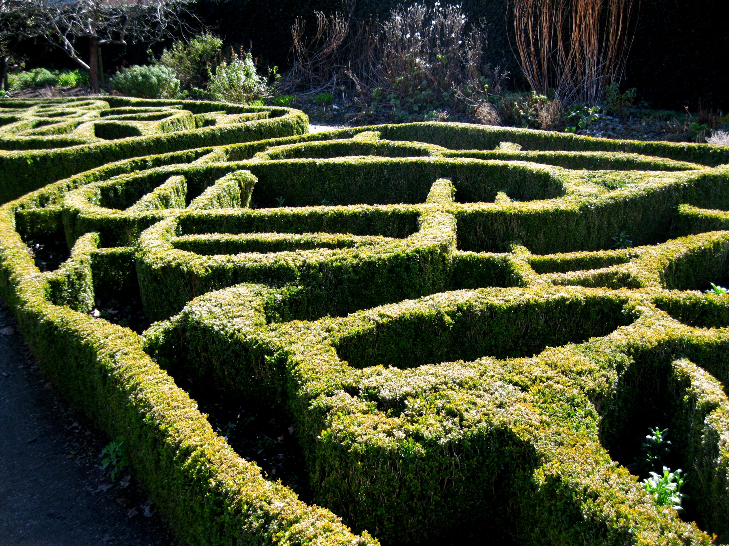
Notes:
Dunedin Botanic Gardens.

Slide 31
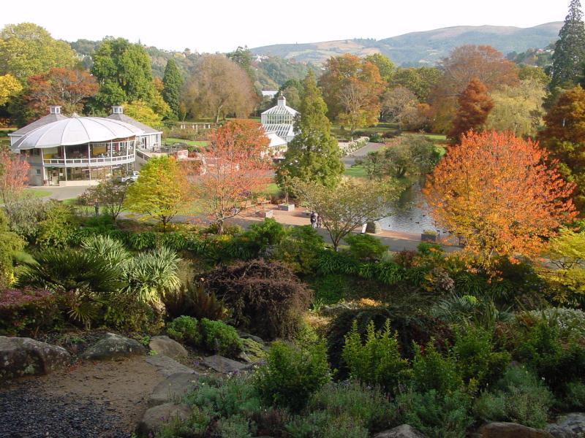
Notes:
Dunedin Botanic Gardens

Slide 32
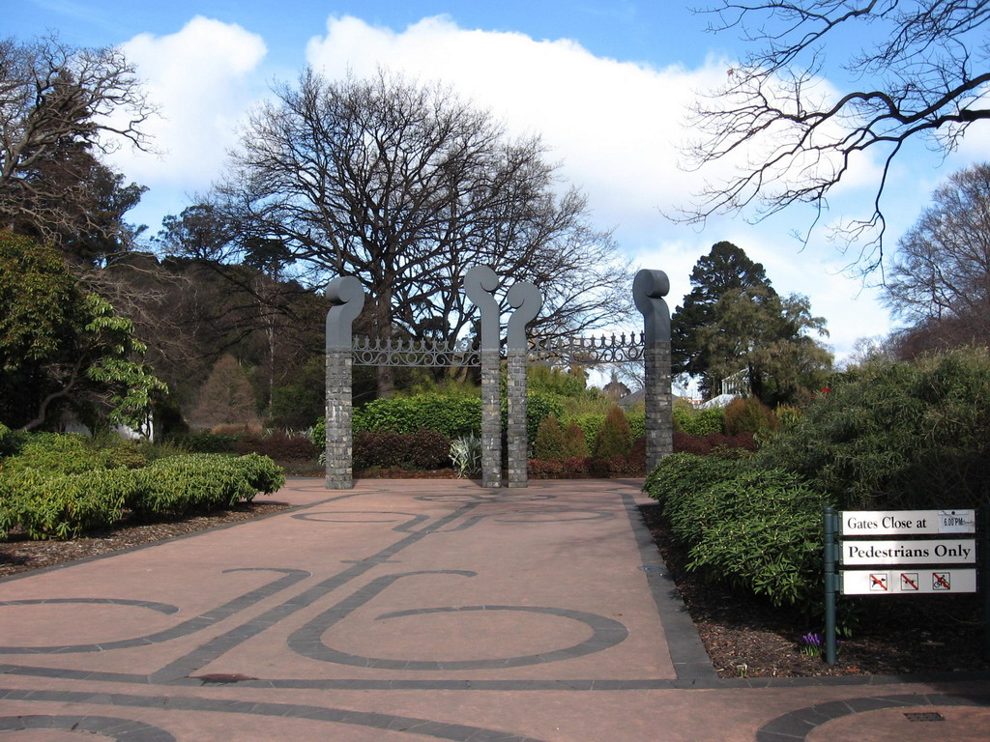
Notes:
Dunedin Botanic Gardens

Slide 33
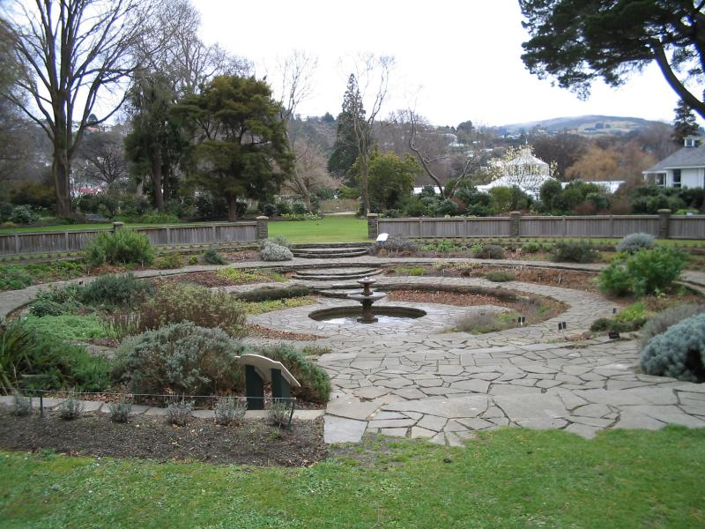
Notes:
Dunedin Botanic Gardens

Slide 34
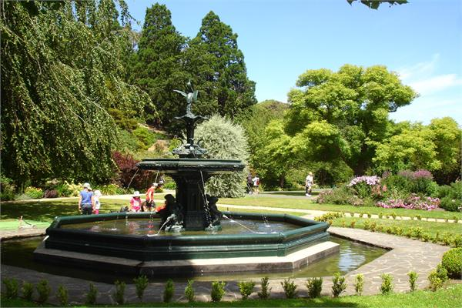
Notes:
Dunedin Botanic Gardens.

Slide 35
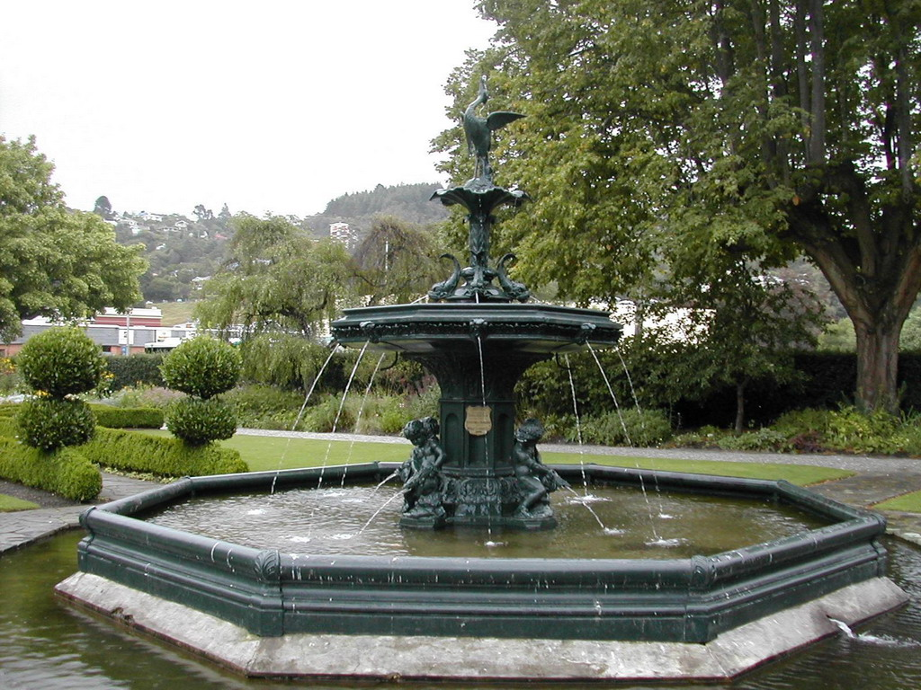
Notes:
Dunedin Botanic Gardens.

Slide 36
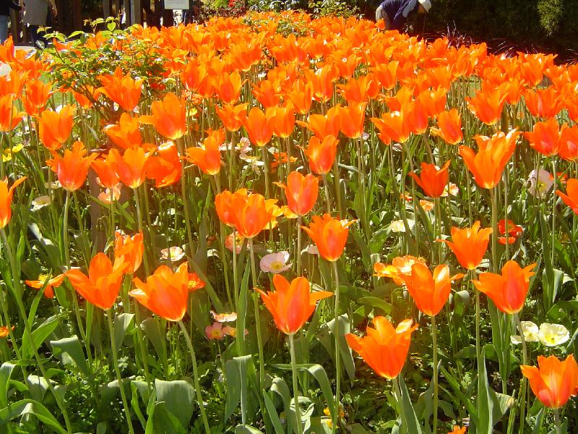
Notes:
Dunedin Botanic Gardens

Slide 37
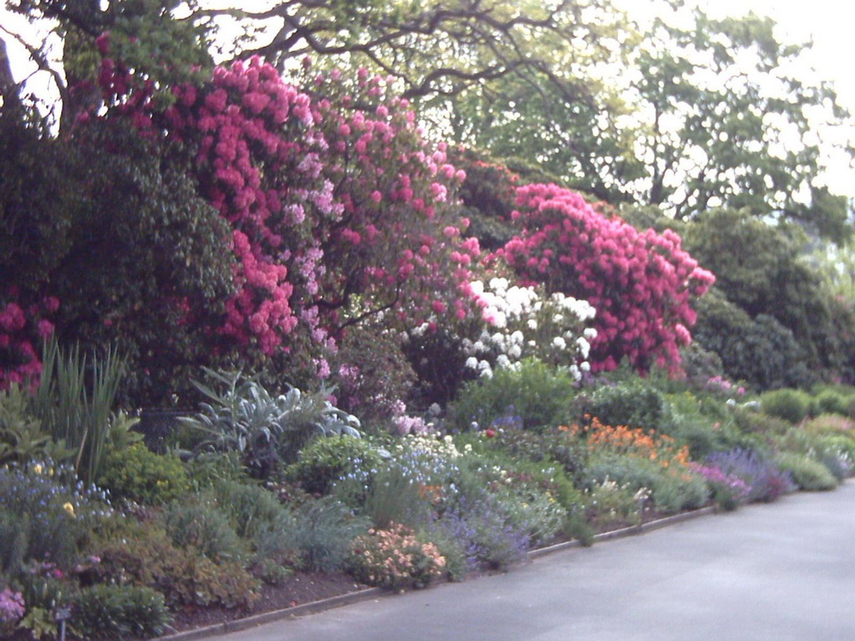
Notes:
Dunedin Botanic Gardens.

Slide 38
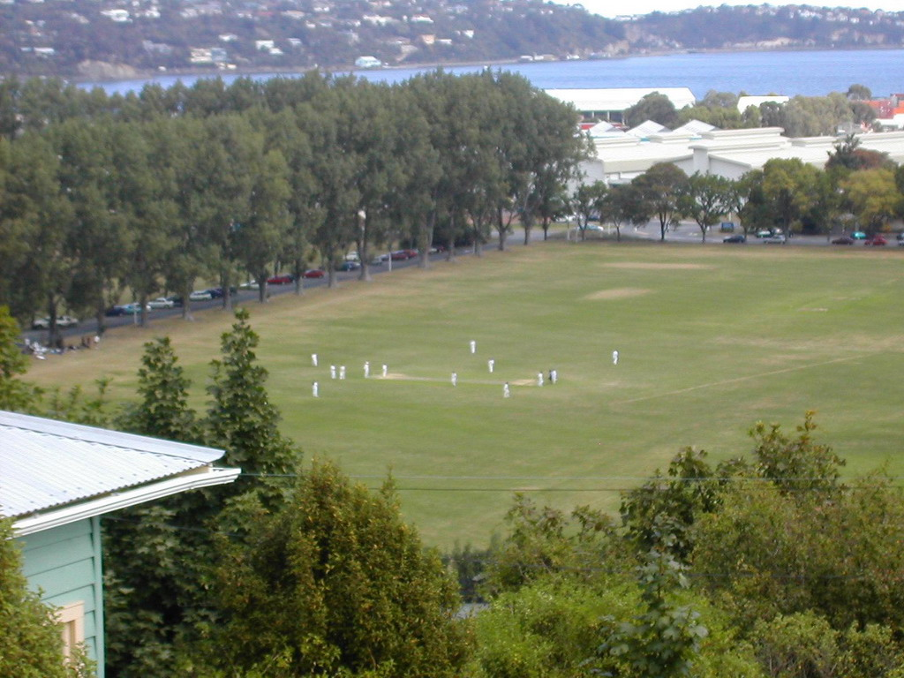
Notes:
Dunedin Botanic Gardens.

Slide 39
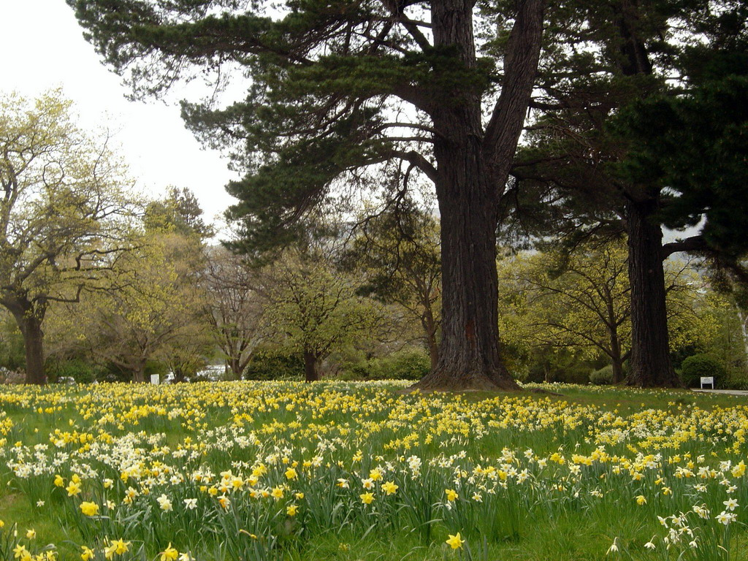
Notes:
Dunedin Botanic Gardens.

Slide 40
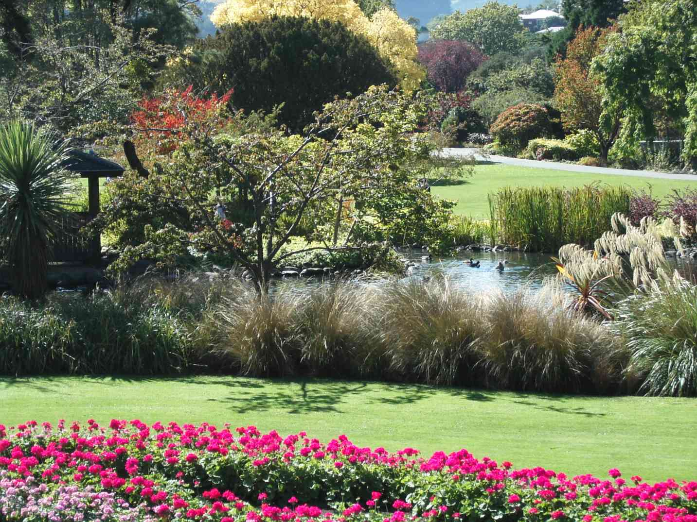
Notes:
Dunedin Botanic Gardens.

Slide 41
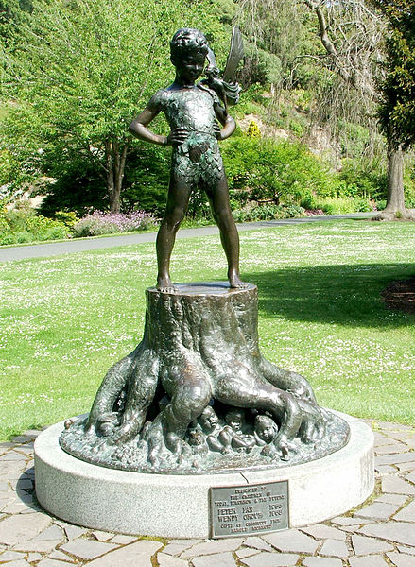
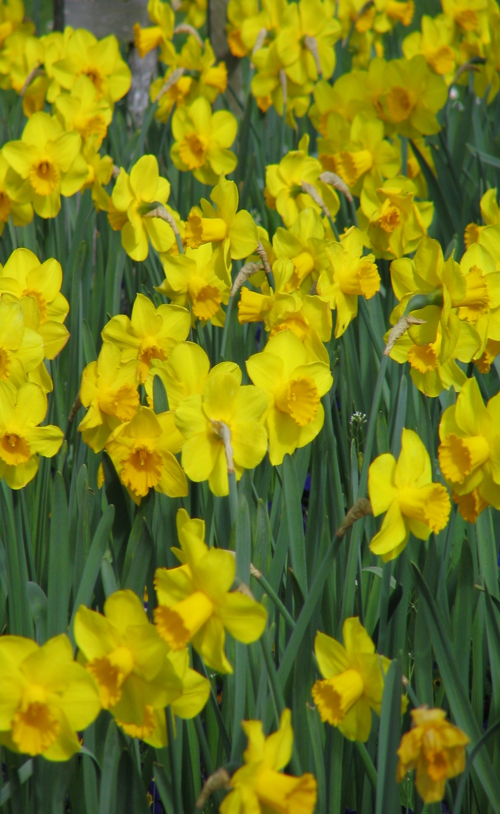
Notes:
Peter Pan

Slide 42
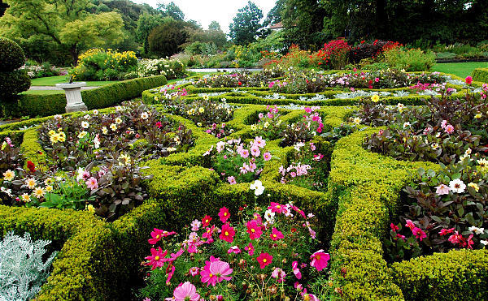
Notes:
Dunedin Botanic Gardens

Slide 43
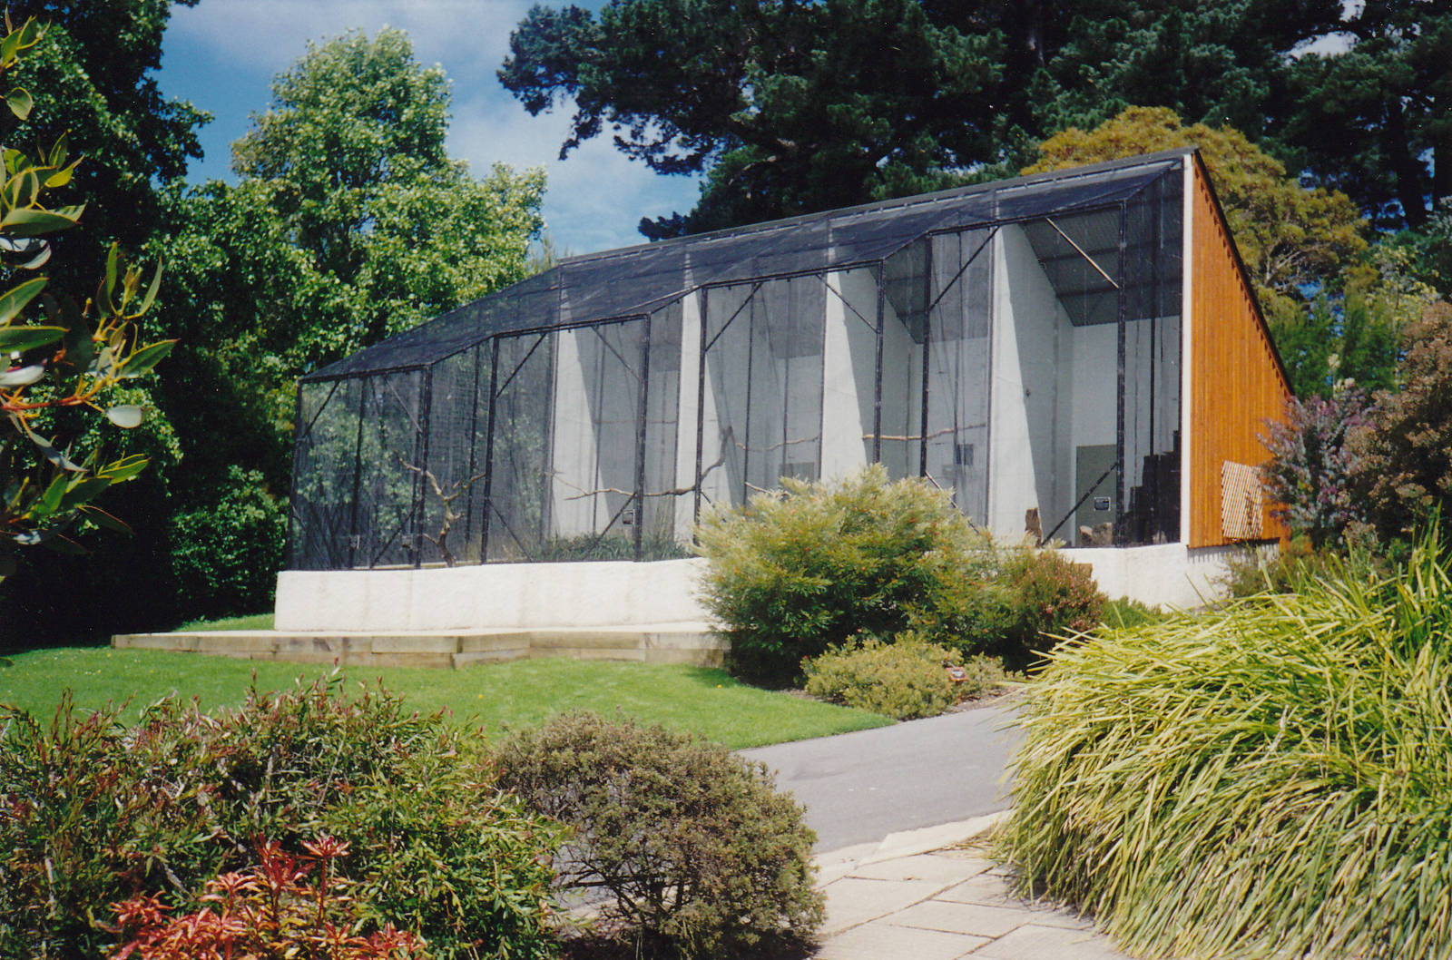

Slide 44
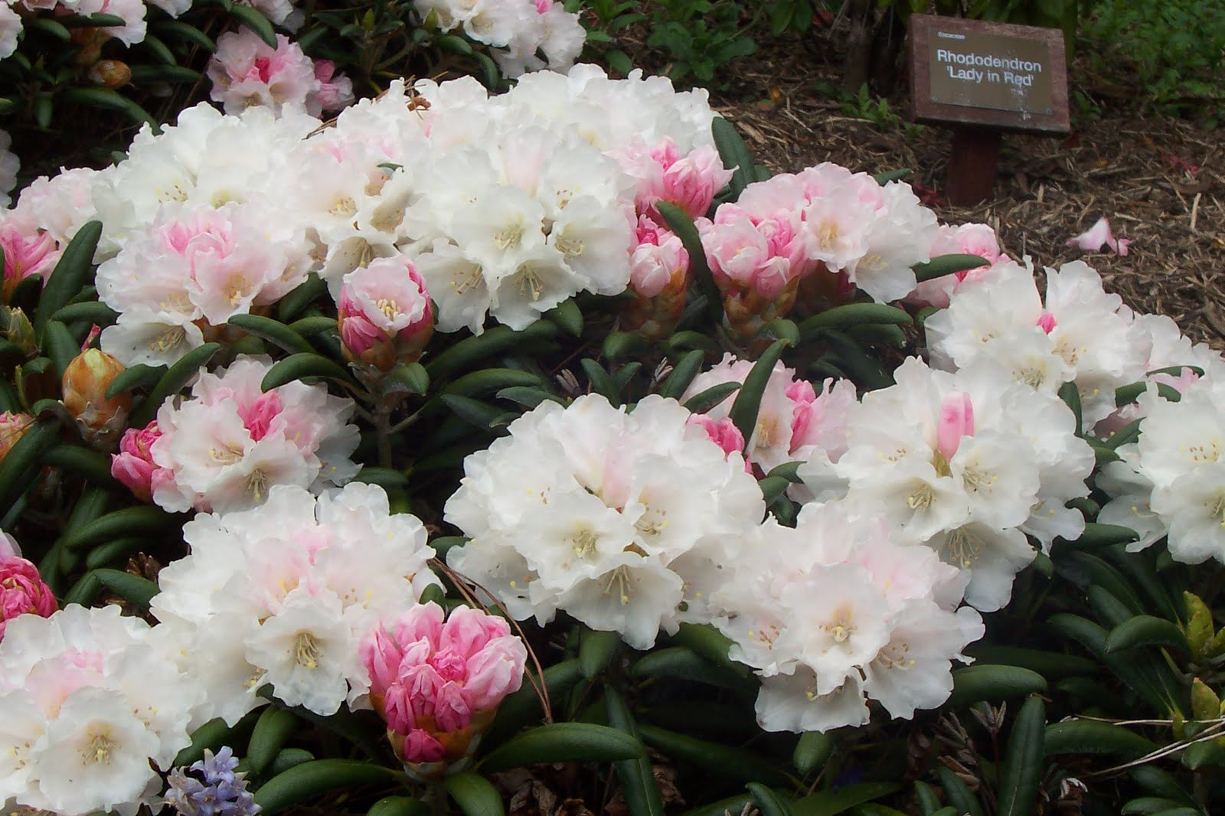
Notes:
Dunedin Botanic Gardens

Slide 45
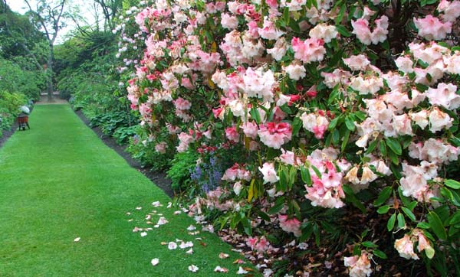
Notes:
Dunedin Botanic Gardens.

Slide 46
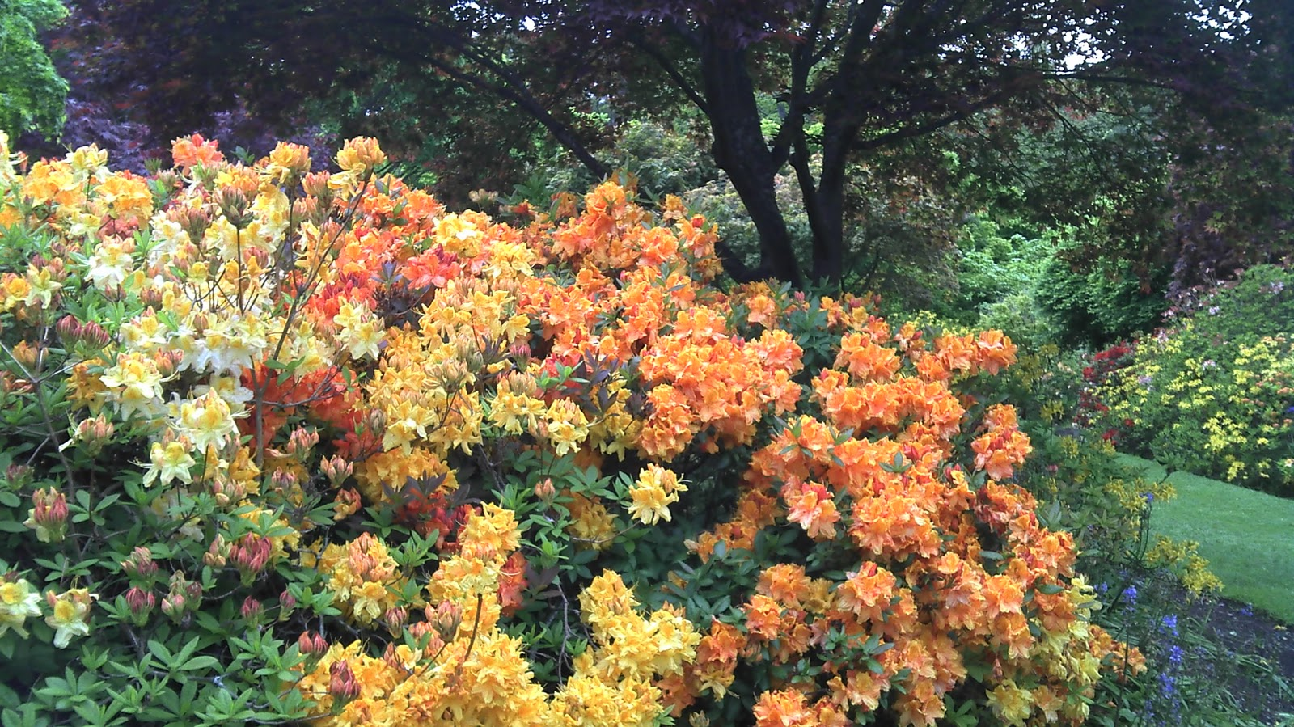
Notes:
Dunedin Botanic Gardens.

Slide 47
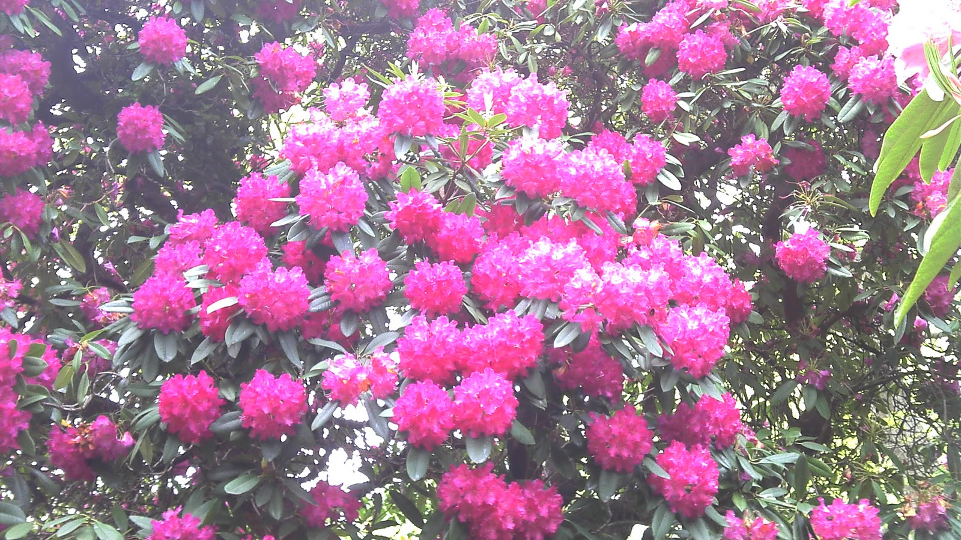
Notes:
Dunedin Botanic Gardens.

Slide 48
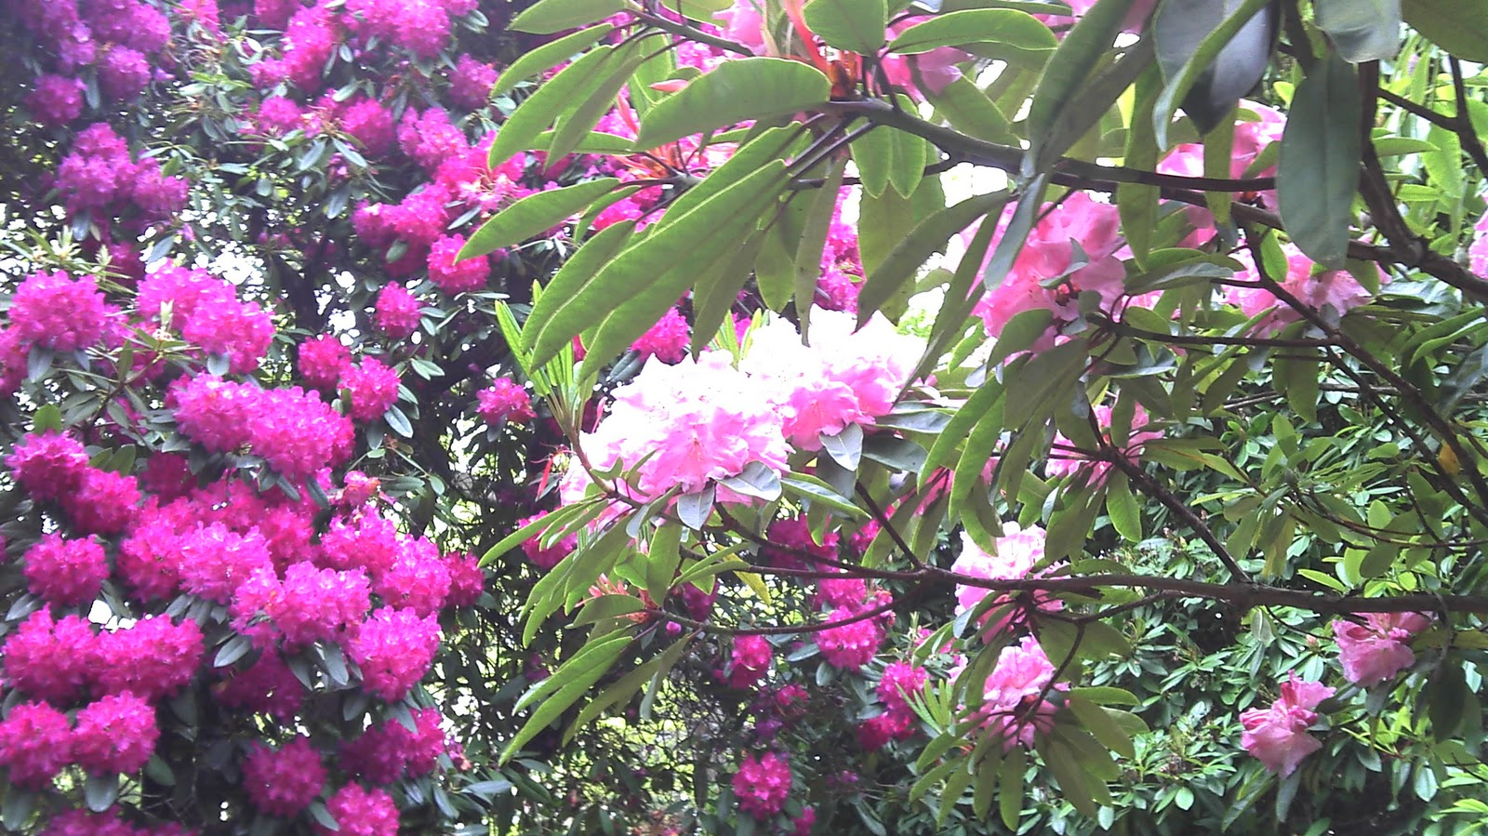
Notes:
Dunedin Botanic Gardens.

Slide 49
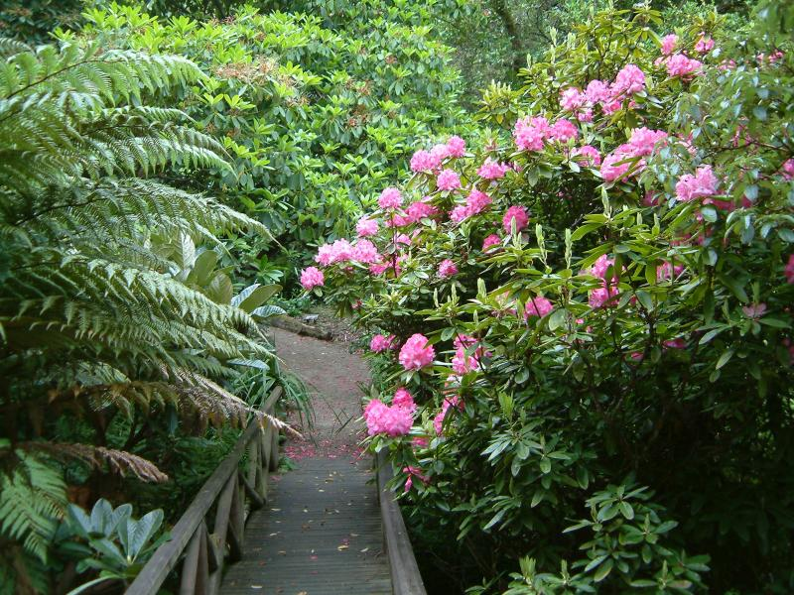
Notes:
Dunedin Botanic Gardens.

Slide 50
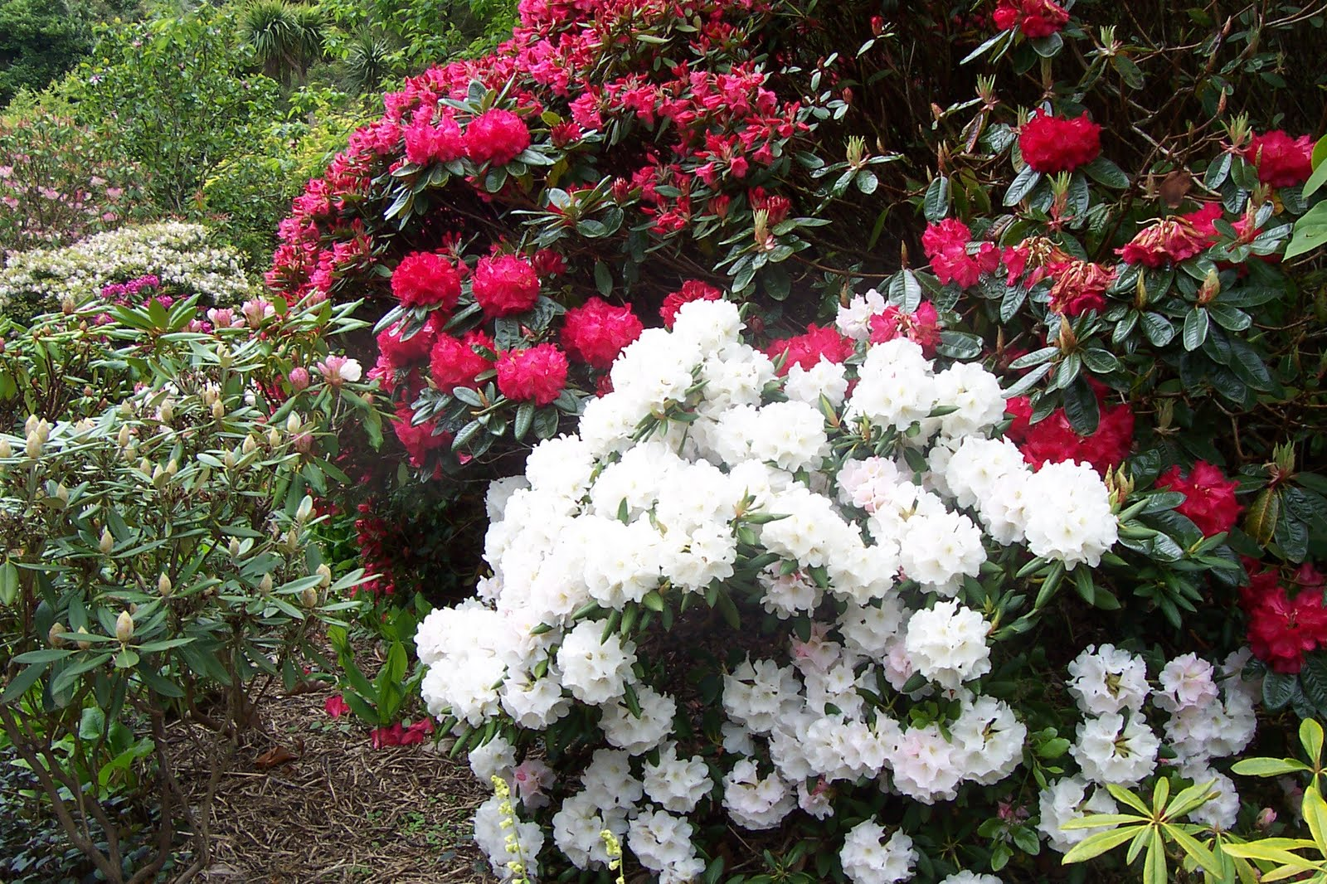
Notes:
Dunedin Botanic Gardens.

Slide 51
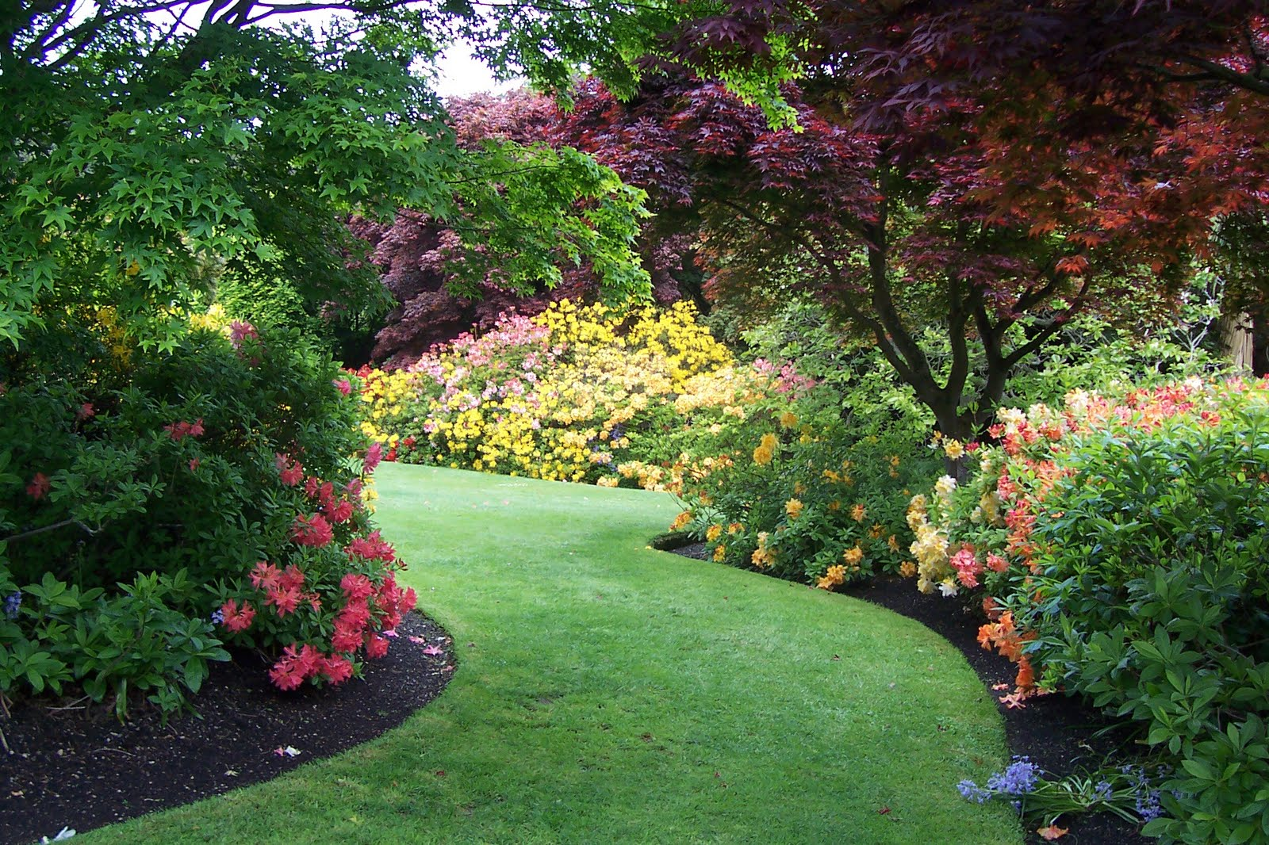

Slide 52
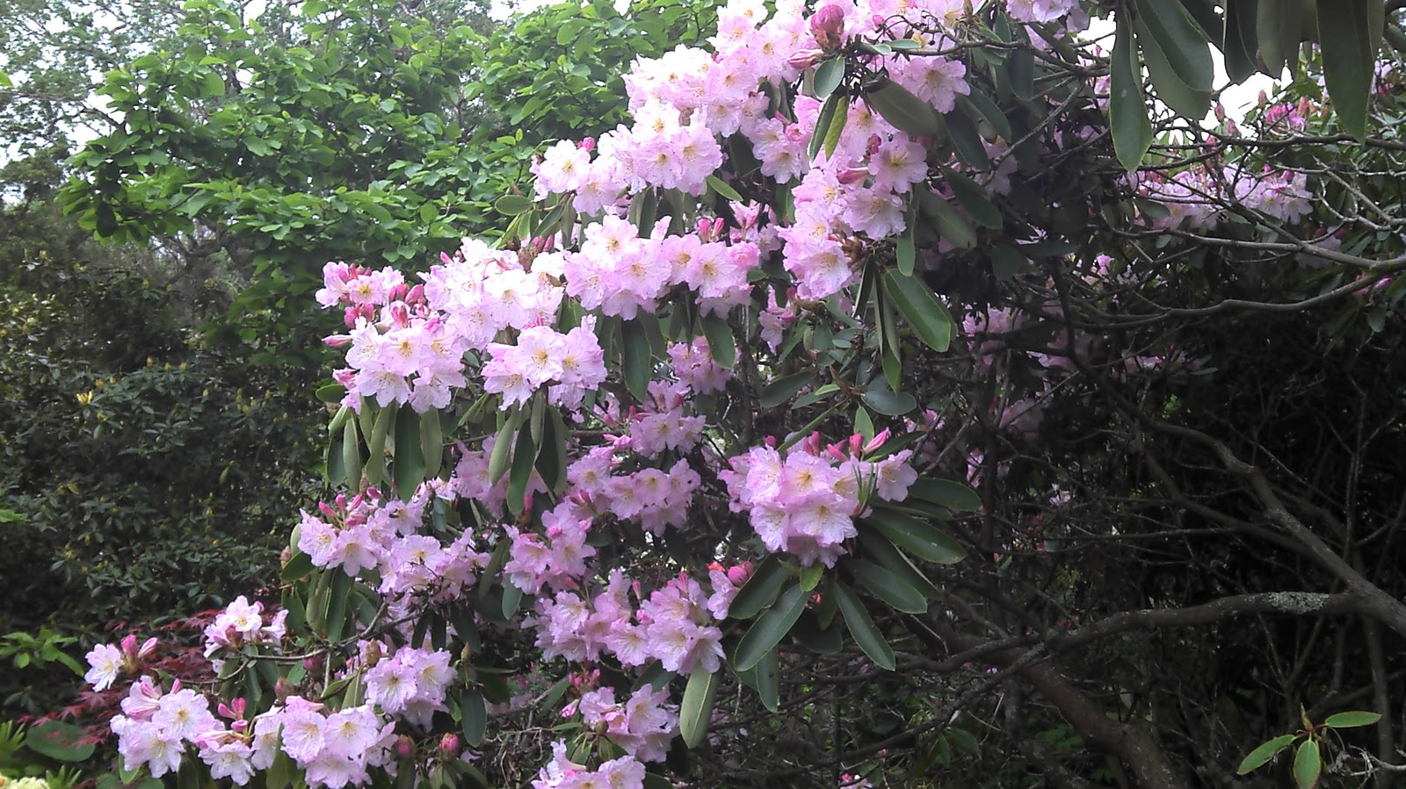
Notes:
Dunedin Botanic Gardens.

Slide 53
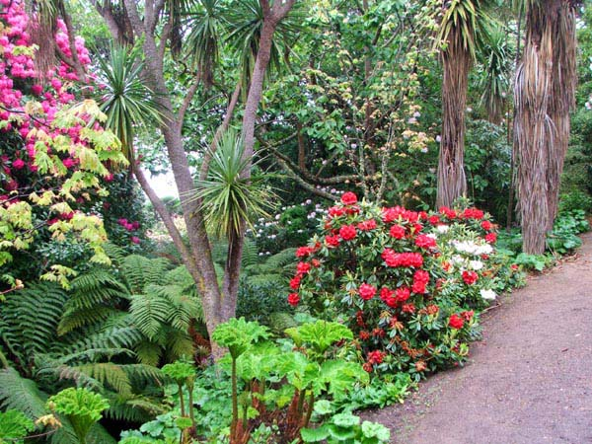
Notes:
Dunedin Botanic Gardens.

Slide 54
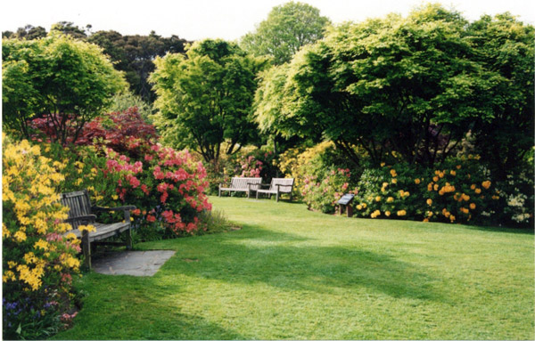

Slide 55
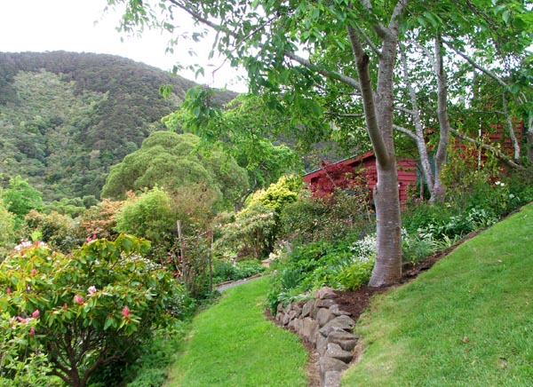
Notes:
Dunedin Botanic Gardens.

Slide 56
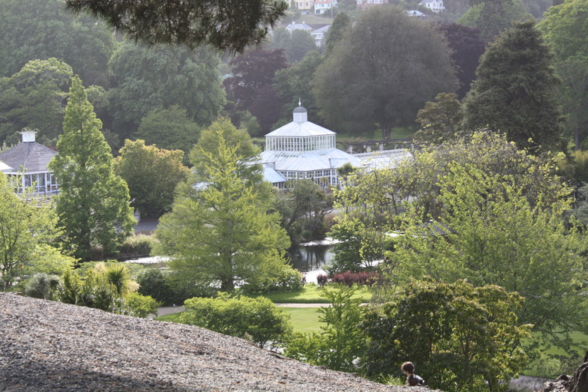
Notes:
Dunedin Botanic Gardens.

Slide 57


Slide 58

Notes:
Dunedin Botanic Gardens.

Slide 59
Gisborne Botanic Gardens
Gisborne Jardín Botánico es un jardín público en Gisborne , Nueva Zelanda , que se remonta a 1874.
El Jardín Botánico de Gisborne hoy en día ocupan 5,1 hectáreas (0,051 km 2) entre Aberdeen Road y el río Taruheru .
Todavía hay muchos árboles restantes de la primera época.
También hay un jardín botánico Gisborne en la ciudad de Gisborne, Australia

Slide 60
El Jardín Botánico es el más antiguo de reserva de Gisborne.
Fue destinado en 1874 como un jardín público
. En ese año, una reserva de recreo de 2,55 hectáreas (0,0255 kilometros 2) fue creada, en las afueras de los límites de la ciudad al lado de Taruheru River.
El sitio se convirtió en reserva primera recreación Gisborne, donde se jugo el cricket , hasta 1901, cuando Victoria se convirtió en el hogar de dominio para el cricket.
Entre 1915 y 1920 una superficie de bosque nativo fue plantada.

Slide 61
En la década de 1960 los álamos que fueron plantados en los primeros días de los jardines estaban maduras.
La hilera de árboles a lo largo de la orilla del río era conocido como Poplar Avenue. El Jardín Botánico fue desarrollado como formal Jardín Botánico por esta vez, con ornamentadas puertas de entrada grandes y vías de ancho y filas de flores.
Durante la década de 1960 el parque fue administrado más como un parque.
En 1972, un "vuelo libre" aviario se construyó. Durante la década de 1970 los jardines fueron cambiando a un "Jardín Botánico" de nuevo, en lugar de un parque como el Consejo había decidido en 1960.

Slide 62
En 1978, el Sr. y la Sra. JB Grieg legó su colección de cactus al Consejo. Una casa de cristal fue construido en los jardines botánicos para proporcionar espacio para esta colección.
En 1994, el Distrito de Gisborne Consejo ha adoptado el concepto de desarrollo de tres jardines hermana, en relación con las ciudades hermanas de Gisborne en todo el Pacífico .
En la actualidad el Consejo de Distrito de Gisborne, los Amigos de los Jardines Botánicos y el Comité de Ciudades Hermanas de Gisborne están trabajando para mejorar y desarrollar el Jardín Botánico.

Slide 63
Hay tres llamados hermana jardines de la ciudad:
Jardín australiano - el primer "jardín de la ciudad hermana", iniciado en 1997, en honor a la relación con Gisborne, Victoria .
Jardín japonés - el jardín que se inspira en la relación con Nonoichi, Ishikawa .
Palm Desert jardín - para la ciudad hermana tercera, Palm Desert, California . Este jardín también alberga la colección de cactus (en parte en el invernadero).
Esta presentación es parte de una colección legada a la ciudad por el difunto Sr. y Sra. JB Greig en 1978.
Otros jardines incluyen:
Jardin Nativo de Nueva Zelanda
Riverside jardín

Slide 64

Notes:
Gisborne Botanical Garden.

Slide 65

Notes:
Gisborne Botanical Garden.

Slide 66

Notes:
Gisborne Botanical Garden.

Slide 67

Notes:
Gisborne Botanical Garden.

Slide 68

Notes:
Gisborne Botanical Garden.

Slide 69

Notes:
Gisborne Botanical Garden.

Slide 70

Notes:
Gisborne Botanical Garden.

Slide 71
Bason Botanic Garden
Bason Botanic Gardens está situado en Whanganui en el Distrito Manawatu de Nueva Zelanda .
Han sido calificado como un Jardín del significado por el Trust de Nueva Zelanda Gardens y ofrece seis áreas temáticas, incluyendo una de las más extensas colecciones públicas jardín de orquídeas en el país, y la arquitectura de jardín de invierno es considerado único.
Gran parte del trabajo de desarrollo llevado a cabo por el Bason Botanic Gardens Trust, que colabora con el Ayuntamiento.

Slide 72
Fundado en 1966, Stanley y Blanche Bason dieron su finca al Ayuntamiento con el fin de crear una reserva botánica, y el camino de trabajo y la construcción de represas en Mowhanau corriente se llevó a cabo en 1971.
El jardín era desarrollado entre 1980 y 2000.
El Bason Botanic Gardens Trust se fundó en 1982 y está formado por la Junta, así como miembros de Amigos de la Bason.
Los jardines fueron entregados a los residentes de Wanganui por Stanley y Blanche Bason en 1996. El New Zealand Gardens Trust honrado Bason Botanic con la distinción de ser un "Jardín de Importancia Regional" en 2004, y de ser un "Jardín de Importancia" en 2008.

Slide 73
Los jardines se dividen en varias áreas:. El Arboretum Conifer, Dress Circle, Hill Milenio, bosque nativo y humedales, Pisos Lakeside y la zona de Woodlands ,la flora incluye camelias , narcisos , magnolias , pinos Norfolk Island y rosas . Un jardín Mediterráneo incluye Aeonium , Aloe , Agave , Euphorbia y Echium .
La sección subtropical del jardín incluye el áloe y palmeras fénix .
Los conservatorios contiene plantas tropicales, las begonias y orquídeas de importancia nacional. Una parte de los jardines incluye maduración revegetación mientras que un banco contiene Hebes nativas.

Slide 74

Notes:
Bason Botanic Gardens .

Slide 75

Notes:
Bason Botanic Gardens .

Slide 76

Notes:
Bason Botanic Gardens .

Slide 77

Notes:
Bason Botanic Gardens .

Slide 78

Notes:
Bason Botanic Gardens .

Slide 79
Hamilton Gardens
Hamilton Gardens es un conjunto de jardines públicos en el sur de Hamilton y está gestionados por el Ayuntamiento de Hamilton en Nueva Zelanda Ellos son la Región de Waikato 's atracción turística más popular, atrayendo a 600.000 personas y la celebración de más de 2.000 eventos cada año. Los jardines presentan el tema de "la historia de los jardines" y se dividen en el Paraíso, la fantasía productiva,
Cultivar y colecciones de paisaje del jardín.

Slide 80
Hamilton Gardens está situado entre la orilla del río Waikato y la carretera estatal 1 .
En el centro de Hamilton Gardens esta un centro de convenciones llamado Hamilton Gardens Pavilion, un Centro de Información voluntario operado, el restaurante Turtle Lake y el Café Turtle Lake.
El primer desarrollo de los jardines se inició en la década de 1960 en lo que entonces era el sitio de la ciudad de eliminación de residuos.
El primer desarrollo importante, el Rose Garden Rogers, fue inaugurado en 1971 en un intento de bloquear el desarrollo de carreteras sobre el sitio.

Slide 81
Desde 1982 muchas áreas de nuevo desarrollo se han abierto al público.
Las características adicionales de los jardines incluyen una pasarela lago y una perspectiva cascada.
Muchos de los servicios en los jardines están a cargo de voluntarios, incluyendo un Centro de Información, ubicado centralmente en el área de la cancha Lakeside.

Slide 82

Notes:
Hamilton_Gardens.-Japanese_Garden

Slide 83

Notes:
Hamilton_Gardens.-Japanese_Garden

Slide 84

Notes:
Hamilton Gardens,.

Slide 85

Notes:
Hamilton Gardens,.Japanese Garden

Slide 86

Notes:
Hamilton_Gardens.-Japanese_Garden

Slide 87

Notes:
Hamilton Gardens.-Jardin Japones

Slide 88

Notes:
Hamilton_Gardens.-

Slide 89

Notes:
Hamilton Gardens,.Chinese Garden

Slide 90

Notes:
Hamilton_Gardens.-Chinese_Garden

Slide 91

Notes:
Hamilton_Gardens.-Chinese_Garden

Slide 92

Notes:
Hamilton Gardens,.

Slide 93

Notes:
Hamilton Gardens,.

Slide 94

Notes:
Hamilton Gardens,.

Slide 95

Notes:
Hamilton Gardens,.

Slide 96

Notes:
Hamilton Gardens,.

Slide 97

Notes:
Hamilton Gardens,.

Slide 98

Notes:
Hamilton Gardens,.

Slide 99

Notes:
Hamilton Gardens,.

Slide 100

Notes:
Hamilton Gardens,.

Slide 101

Notes:
Hamilton Gardens,.

Slide 102

Notes:
Hamilton Gardens,.

Slide 103

Notes:
Hamilton Gardens,.Rose Garden

Slide 104

Notes:
Hamilton Gardens,.Italian Garden

Slide 105

Notes:
Hamilton Gardens--

Slide 106

Notes:
Hamilton Gardens,.Italian Garden

Slide 107

Notes:
Hamilton Gardens,.Italian Garden

Slide 108

Notes:
Hamilton Gardens,.Italian Garden

Slide 109


Slide 110
Notes:
Hamilton Gardens Italian Garden

Slide 111

Notes:
Hamilton Gardens Italian Garden

Slide 112


Slide 113


Slide 114

Notes:
Hamilton_Gardens_Mughal_Garden

Slide 115

Notes:
Hamilton_Gardens_Mughal_Garden

Slide 116

Notes:
Hamilton_Gardens_Mughal_Garden

Slide 117

Notes:
Hamilton_Gardens_Mughal_Garden

Slide 118


Notes:
Hamilton_Gardens.

Slide 119

Notes:
Hamilton_Gardens.-

